Slide 1

Trình bày ngắn gọn chia sẻ, suy nghĩ của em về một tác phẩm (tác phẩm văn học hoặc một bức tranh, một bản nhạc, một bộ phim,... có đề tài tình yêu nam nữ?

Slide 2
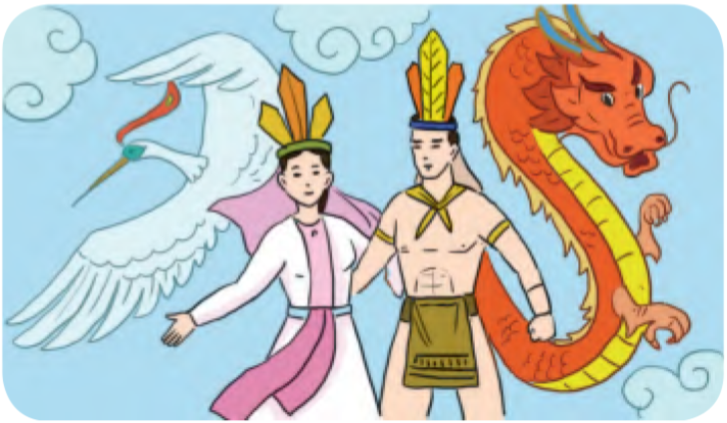
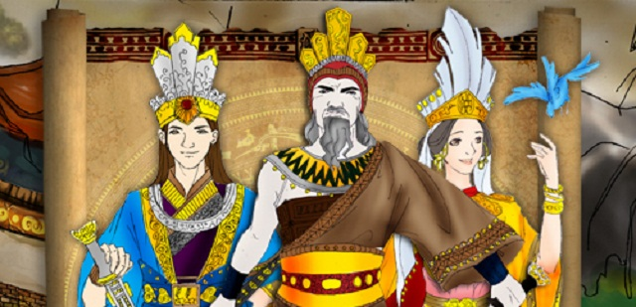
* Một số tác phẩm (văn học, nghệ thuật) viết về đề tài tình yêu:
Lạc Long Quân – Âu Cơ
(Truyền thuyết Con Rồng cháu Tiên)
Mị Châu – Trọng Thủy
(Truyền thuyết Mỵ Châu Trọng Thủy)
Notes:
GV gợi ý: HS trình bày ngắn gọn suy nghĩ của mình về một tác phẩm văn học hoặc một bức tranh, một bản nhạc, một bộ phim,... có đề tài tình yêu nam nữ.

Slide 3
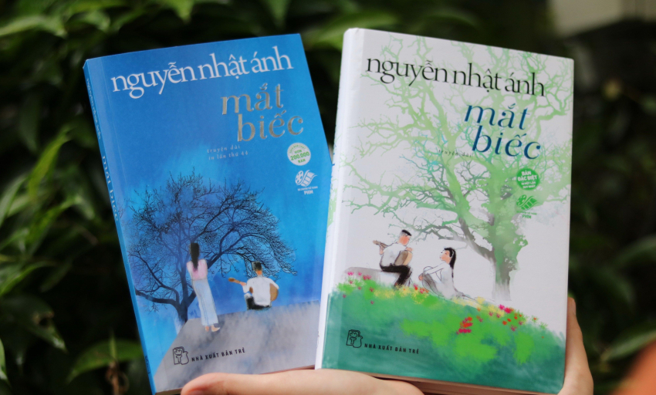
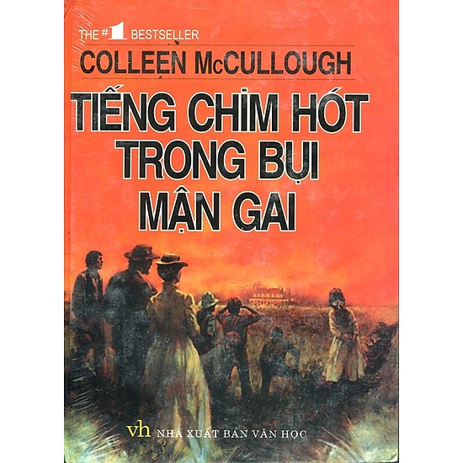
* Một số tác phẩm (văn học, nghệ thuật) viết về đề tài tình yêu:
Tiếng chim hót trong bụi mận gai
– Colleen McCullough –
Mắt biếc – Nguyễn Nhật Ánh

Slide 4

Bài 5: Đối diện với nỗi đau
- Chủ đề: Tên bài học “Đối diện với nỗi đau” gợi đến những nỗi đau, những tình huống bi thảm mà con người phải chịu đựng trong cuộc sống và cách con người đối mặt, vượt qua những thử thách nặng nề đó.
- Thể loại chính: bi kịch (văn bản 1, 2 là thể loại bi kịch; văn bản 3 kết nối
chủ đề: truyện ngắn)
Notes:
GV yêu cầu HS đọc phần Giới thiệu bài học, nêu chủ đề của bài và thể loại chính được học trong bài.

Slide 5


PHIẾU HỌC TẬP SỐ 1 (Thực hiện cá nhân ở nhà)
Hãy đọc phần Tri thức Ngữ văn (SGK tr 117)
và thực hiện các yêu cầu sau:
Bi kịch
- Khái niệm:.................................................................................
- Các yêu tố cơ bản:
+ Đề tài, cốt truyện của bi kịch: ...............................................
+ Nhân vật chính của bi kịch:.................................................
+ Xung đột trong bi kịch: ..........................................................
+ Hành động trong bi kịch: .......................................................
+ Lời thoại của nhân vật trong bi kịch: …………………….

Slide 6
Bi kịch
- Khái niệm: Bi kịch thuộc thể loại kịch, viết về những câu chuyện buồn bã, đau đớn với những tình huống căng thẳng và kết thúc bi thảm; đánh thức niềm thương cảm, xót xa trong tâm hồn người đọc.
- Các yêu tố cơ bản:
+ Đề tài, cốt truyện của bi kịch: Đề tài thường mượn từ lịch sự hay huyền thoại, đề cập đến những vấn đề lớn, có tính vĩnh cửu của cuộc sống con người. Cốt truyện biểu thị chuỗi hành động động tuân theo quy tắc nhân quả, dẫn tới kết cục bi thảm của nhân vật chính.
+ Nhân vật chính của bi kịch: thường là nhân vật anh hùng hoặc xuất thân từ cung đình (vua, chúa, hoàng tử, tướng lĩnh, công nương,…), người có những phẩm chất cao cả, mang trong mình những lí tưởng, khát vọng đẹp đẽ…nhưng phải đối mặt với số phận nghiệt ngã, những quyết định khó khăn không thể hóa giải nên dẫn đến kết cục bi thảm.
+ Xung đột trong bi kịch: nảy sinh do mâu thuẫn giữa cái thiện với cái ác, cái cao cả với cái thấp hèn, cái mới với cái cũ, cái tiến bộ với cái phản tiến bộ, giữa các mặt khác nhau của tính cách, giữa mong muốn chủ quan và điều kiện khách quan, giữa các giá trị khác nhau của đời sống,...
+ Hành động trong bi kịch: là hành động của các nhân vật thông qua lời thoại, ngữ điệu, cử chỉ, biểu cảm,…nhằm thể hiện tính cách, hẩm chất của nhân vật.
+ Lời thoại của nhân vật trong bi kịch:thường thể hiện sự sự căng thẳng, những giằng xé nội tâm, có tính hung biện, triết lí, hoặc có tính chất mĩ lệ, trau chuốt,…(lời đối thoại, độc thoại và bàng thoại (lời của nhân vật nói với tác giả)

Slide 7




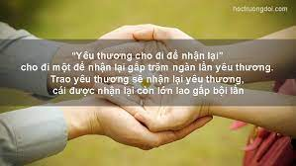

BÀI 5
ĐỐI DIỆN VỚI NỖI ĐAU
ĐỌC HIỂU VĂN BẢN 1: RÔ-MÊ-Ô VÀ GIU-LI-ÉT
(Trích, Uy-li-am Sếch-xpia)
NGỮ VĂN 9
KẾT NỐI TRI THỨC

Slide 8


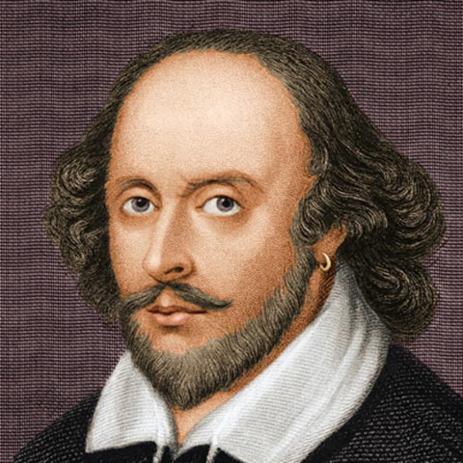

PHIẾU HỌC TẬP SỐ 2 (Thực hiện cá nhân ở nhà)
TÌM HIỂU VỀ TÁC GIẢ UY-LI-AM SẾCH-XPIA
TÌM HIỂU VỀ VĂN BẢN RÔ-ME-Ô VÀ GIU-LI-ÉT
Thể loại: ………………………………………………….
Xuất xứ: …………………………………………………..
Tóm tắt:……………………………………………………..
Vị trí và tóm tắt nội dung chính của đoạn trích:…………….
Bố cục đoạn trích:...................................................................

Slide 9

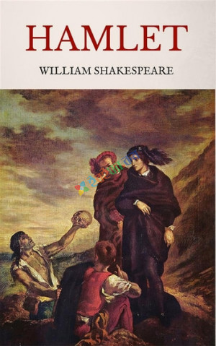
I. Tìm hiểu chung
1.Tác giả Uy-li-am Sếch-xpia
  Uy-li-am Sếch-xpia (1564 – 1616) là nhà viết kịch kiệt xuất ở Anh thời đại Phục hưng.
  Sáng tác của ông thấm đẫm tình yêu, lòng tin đối với con người (chủ nghĩa nhân văn).
  Ông sang tác gần 40 vở kịch thuộc nhiều thể loại, nổi bật nhất là bi kịch, các tác phẩm bi kịch nổi tiếng của ông được cả thế giới biết đến là: Rô-mê-ô và Giu-li-ét, Hăm – lét, Mắc-bét, Vua Lia, Ô-ten-lô,…

Slide 10

2.Văn bản
- Thể loại: bi kịch
- Xuất xứ: Rô-mê-ô và Giu-li-et là vở bi
kịch được sáng tác khoảng 1594-1595, là vở kịch thơ xen lẫn văn xuôi gồm 5
hồi lấy bối cảnh thành Vê-rô-na, nước I-ta-li-a.
- Tóm tắt: chú thích (1) SGk trang 118

Slide 11
Sơ đồ cốt truyện kịch dựa trên phần tóm tắt trong SGK (tr. 118):
➔ Hai dòng họ Môn-ta-ghiu và Ca-piu-lét có mối thâm thù.
Nhà Ca-piu-lét tổ chức đêm hội hoá trang.
Rô-mê-ô gặp Giu-li-ét bày tỏ tình yêu.
➔ Đôi trai gái làm phép cưới bí mật.
➔ Rô-mê-ô bị đi đày biệt xứ.
➔ Giu-li-ét bị ép lấy Pa-rít. ➔ Giu-li-ét uống thuốc ngủ giả chết.
➔ Rô-mê-ô bí mật trở về tưởng Giu-li-ét đã chết bèn uống thuốc độc chết.
➔ Giu-li-ét tỉnh dậy thấy Rô-mê-ô đã chết nên cũng tự sát.
➔ Hai dòng họ xoá hận thù.

Slide 12
2.Văn bản
- Thể loại: bi kịch
- Xuất xứ: Rô-mê-ô và Giu-li-et là vở bi
kịch được sáng tác khoảng 1594-1595, là vở kịch thơ xen lẫn văn xuôi gồm 5
hồi lấy bối cảnh thành Vê-rô-na, nước I-ta-li-a.
- Tóm tắt: chú thích (1) SGk trang 118
- Vị trí và nội dung chính của đoạn
trích: Đoạn trích thuộc Hồi thứ hai cảnh II, diễn tả cuộc gặp gỡ và thổ lộ tình
yêu say đắm giữa Rô-mê-ô và Giu-li-et tại vườn nhà Ca- piu- lét.
- Bố cục: 2 phần
+ 6 lời đầu: các lời độc thoại của hai nhân vật Rô-mê-ô và Giu-li-ét
+ 13 lời thoại cuối: Cuộc đối thoại của hai nhân vật Rô-mê-ô và Giu-li-ét

Slide 13

II.Tìm hiểu chi tiết
1.Tình thế cuộc gặp gỡ của Rô-mê-ô và Giu-li-et:
- Địa điểm: trong vườn nhà Ca- piu- lét, Giu-li-ét đứng trên
ban công cửa sổ, Rô-mê-ô trèo tường vào và đứng phía dưới
ban công.
Hoàn cảnh: Rô-mê-ô là người dòng họ Môn-ta-ghiu. Chàng
biết rõ dòng họ mình và dòng họ nhà Ca-piu-lét vốn có mối
thâm thù nhưng vẫn trèo tường đứng dưới ban công phòng Giu-li-ét để gặp và thổ lộ tình yêu.
→ Tình thế gặp gỡ đầy ngặt nghèo, nguy hiểm, sự thách thức của tình yêu đối với lòng thù hận.

Slide 14
II. Tìm hiểu chi tiết
2. Lời độc thoại của hai nhân vật Rô-mê-ô và Giu-li-ét

Slide 15

PHIẾU HỌC TẬP SỐ 3
(Thảo luận nhóm trong 6 phút thực hiện tại lớp)
1. Tìm những lời độc thoại của Rô-mê-ô và nhận xét về cách sử dụng từ ngữ, hình ảnh so sánh, biện pháp nghệ thuật, kiểu câu…trong những lời thoại đó? .......
…………………………………...............................................................
2. Nhận xét về tâm trạng của nhân vật Rô-mê-ô? ..................................................................................................................
...................................................................................................................
3. Tìm những lời độc thoại của Giu-li-ét và nhận xét về suy nghĩ, tâm trạng của nàng? So sánh về cách sử dụng từ ngữ với lời độc thoại của Rô-mê-ô...........................................................................
.........................................................................................

Slide 16
II. Tìm hiểu chi tiết
2. Lời độc thoại của hai nhân vật Rô-mê-ô và Giu-li-ét
a. Lời độc thoại của Rô-mê-ô (lời 1,3):
“Ánh sáng nào vừa lóe trên cửa sổ kia? Đó là phương đông, và nàng Giu-li-ét là mặt trời. Vừng dương đẹp tươi ơi, …nguyên là hai ngôi sao đẹp nhất bầu trời có việc đi vắng, đã tha thiết nhờ ánh mắt nàng lấp lánh...“
“Hỡi nàng tiên lộng lẫy, hãy nói nữa đi…nàng tỏa ánh hào quang như một sứ giả nhà trời có đôi cánh, đang cưỡi những áng mây…”
- Nhận xét
+ Sử dụng nhiều từ ngữ hoa mĩ, cầu kì, trau chuốt đậm chất thơ, nhiều thán từ, từ ngữ bay bổng cường điệu hóa.
+ Phép so sánh được sử dụng nhiều lần
+ Sử dụng đa dạng các kiểu câu: câu cảm thán, câu rút gọn, câu đặc biệt.
→ Thể hiện sự ngưỡng mộ, thán phục,
say đắm , ngây ngất trước vẻ đẹp kiều diễm của Giu-li-ét; bộ lộ những cảm xúc trào dâng trong
lòng chàng trai đang yêu say đắm. Đó là ngôn ngữ chân thật của tình yêu đang độ đắm say.

Slide 17
II. Tìm hiểu chi tiết
2. Lời độc thoại của hai nhân vật Rô-mê-ô và Giu-li-ét
a. Lời độc thoại của Giu-li-ét (lời 2,4,6):
“Ôi chao …Sao chàng lại là Rô-mê-ô nhỉ? Chàng hãy từ bỏ thân phụ đi, từ bỏ tên họ đi; hoặc không thì hãy thề là chàng yêu em đi, em sẽ không còn là cháu nhà Ca-piu-lét nữa...“
“Chỉ có tên họ chàng là thù địch của ta thôi…Rô-mê-ô chàng ơi hãy từ bỏ tên họ đi….chàng hãy đổi nó bằng cả tấm thân em”
- Nhận xét
+ Lời lẽ tự nhiên, giản dị, cụ thể và thiết thực hơn so với lời của Rô-mê-ô.
- Suy nghĩ:
+ Nàng mong muốn Rô-mê-ô từ bỏ tên họ của chàng bởi mối thâm thù từ trước của hai dòng họ là rào cản đã ngăn cách họ đến với nhau; nàng cũng chấp nhận từ bỏ dòng họ của mình nếu như
chàng thề là yêu mình.
+ Qua những lời thoại của Giu-li-ét ta thấy nàng thể hiện rõ tình yêu cháy bỏng của mình dành
cho Rô-mê-ô khiến nàng có thể hy sinh, vượt lên mối thù của dòng họ để đến với tình yêu.
→ Lời của Giu-li-et thể hiện rõ quan điểm nhân văn: Trước tình yêu mãnh liệt và chân
thành, tên tuổi và dòng họ trở thành những điều vô nghĩa, thậm chí là vật cản không
đáng có.

Slide 18
II. Tìm hiểu chi tiết
2. Lời độc thoại của hai nhân vật Rô-mê-ô và Giu-li-ét
→ Sáu lời độc thoại nội tâm của hai nhân vật: họ nói về nhau mà không phải nói với nhau nhưng vẫn thể hiện rõ sự chân tình,
đằm thắm, phấn chấn và rạo rực. Nhà văn ngợi ca tuổi trẻ và
tình yêu mãnh liệt mang màu sắc lý tưởng.

Slide 19
II. Tìm hiểu chi tiết
3. Lời đối thoại của hai nhân vật Rô-mê-ô và Giu-li-ét
* Những lời đối thoại của Rô-mê-ô (7, 9,11, 13, 15)

Slide 20










PHIẾU HỌC TẬP SỐ 4
(Thảo luận cặp đôi trong 5 phút thực hiện tại lớp)
3. Hãy nhận xét cách bày tỏ tình yêu của Rô-mê-ô và Giu-li-ét? Hành động bày tỏ tình yêu này có vai trò như thế nào với chuỗi hành động tiếp theo của hai nhân vật trong toàn bộ tác phẩm?
2. Hãy chỉ rõ và phân tích ý nghĩa của những lời đối thoại của Giu-li-ét? Từ đó nhận xét về tâm trạng và tính cách của nhân vật Giu-li-ét?
1. Hãy chỉ rõ và phân tích ý nghĩa của những lời đối thoại của nhân vật Rô-mê-ô? Chàng đã có hành động gì?Từ đó hãy nhận xét về tâm trạng và tính cách của nhân vật Rô-mê-ô?

Slide 21
II. Tìm hiểu chi tiết
3. Lời đối thoại của hai nhân vật Rô-mê-ô và Giu-li-ét
* Những lời đối thoại của Rô-mê-ô (7, 9,11, 13, 15)
Nhận xét
+ Trước nỗi băn khoăn của Giu-li-ét, Rô-mê-ô tỏ ra thật đơn giản nhẹ nhàng: “Chỉ cần em …
còn là Rô-mê-ô nữa”; để người yêu khỏi khổ tâm, chàng còn thù ghét cái tên của mình.
+ Rô-mê-ô sẵn sàng từ bỏ gia đình, dòng họ, huyết thống, vượt qua thù hận để đến với tình yêu.
Hành động của Rô-mê-ô: vượt tường để gặp và thổ lộ tình yêu với Giu -li-ét
→ Tình yêu khiến cho Rô-mê-ô dũng cảm, can đảm, sẵn sàng đấu tranh cho quyền được hưởng tự do, hạnh phúc của cá nhân mình.
*Những lời đối thoại của Giu-li-ét (8, 10, 12, 14, 16)
- Nhận xét
+ Nàng vô cùng thắc mắc và khó hiểu trước sự xuất hiện của Rô-mê-ô
+ Vẻ đẹp trong lời nói của Giu-li-ét là sự bình dị, kín đáo, phản chiếu một tâm hồn trong trắng
và cao thượng.
→ Giu-li-ét vô cùng sợ hãi, lo lắng trước sự an nguy của Rô-mê-ô khi vượt tường vào nhà mình
trong đêm khuya và cầu mong đừng ai bắt gặp chàng để chàng được an toàn.

Slide 22
II. Tìm hiểu chi tiết
3. Lời đối thoại của hai nhân vật Rô-mê-ô và Giu-li-ét
c.Vai trò, ý nghĩa của hành động gặp gỡ, thổ lộ tình yêu của hai nhân vật:
Hành động gặp gỡ, thổ lộ tình yêu của hai nhân vật tạo nên sự vận động của cốt truyện, dẫn đến các sự kiện khác và kết cục của vở kịch:
→ Qua mười ba lời đối thoại của hai nhân vật, ta thấy Rô-mê-ô và Giu-li-ét là biểu tượng cho chủ nghĩa nhân văn thời phục hưng đương thời, trân trọng và đề cao con người, ca ngợi quyền sống tự do cá nhân, giải phóng con người khỏi xiềng xích của tư tưởng phong kiến trung cổ.

Slide 23

II. Tìm hiểu chi tiết
Những xung đột trong văn bản
Mặc dù Rô-mê-ô và Giu-li-ét gặp gỡ thổ lộ tình yêu nhưng trong suốt
cuộc trò chuyện hai người vẫn ám ảnh bởi lo sợ về mối thù giữa hai dòng họ.
Từ đó ta thấy Đoạn trích tuy chưa phải là đỉnh điểm của xung đột trong
toàn bộ tác phẩm nhưng đã gợi người đọc đến những xung đột trong toàn bộ tác phẩm: xung đột giữa hai gia tộc, tình yêu và hoàn cảnh, lễ giao và quyền
tự do yêu đương.

Slide 24

III. Tổng kết
1. Nghệ thuật
1. Nghệ thuật
- Miêu tả tâm lí và diễn biến tâm lí nhân vật.
- Ngôn ngữ độc thoại và đối thoại thể hiện sự phát triển của xung đột nhân vật.
Ngôn từ mang tính chất mĩ lệ,
kiểu cách của ngôn từ bi kịch.
2. Ý nghĩa văn bản:
Khẳng định vẻ đẹp của tình người, tình đời theo lí tưởng của chủ
nghĩa nhân văn thông qua sự
chiến thắng của tình yêu chân
chính và mãnh liệt đối với những hận thù dòng tộc.

Slide 25

Cách đọc hiểu văn thể loại văn bản bi kịch
Nhận biết được các yếu tố đặc trưng của thể loại như: nhân vật, lời thoại, xung đột, cốt truyện,…
Biết đánh giá nhân vật qua lời thoại, suy nghĩ, hành động, …
- Nhận biết được ý nghĩa của văn bản với cá nhân, với đời sống, xã hội.

Slide 26
LUYỆN TẬP
BT VIẾT KẾT NỐI VỚI ĐỌC (trang 121 sgk Ngữ văn 9 Tập 1) Viết đoạn văn (khoảng 7 – 9 câu) trình bày suy nghĩa của em về khát vọng tình yêu của con người.
Mở đoạn: Nêu vấn đề nghị luận khát vọng tình yêu của con người
Thân đoạn: Trình bày suy nghĩa về khát vọng tình yêu của con người: giải thích, nêu biểu hiện và nêu ý nghĩa, bàn luận mở rộng, liên hệ bản thân.
Kết đoạn: Nêu cảm nghĩ của bản thân.

Slide 27
VẬN DỤNG
- Theo em có nên có tình yêu nam nữ ở lứa tuổi học trò không? Nếu em có tình cảm với một bạn khác giới, bị bố mẹ ngăn cấm, em sẽ làm gì?
Nhiệm vụ thực hiện ở nhà
+ Hãy tìm một tác phẩm nghệ thuật hiện đại (văn học, hội họa, âm nhạc, điện ảnh,...) lấy đề tài từ câu chuyện tình yêu của Rô-mê-ô và Giu-li-ét. Nêu một điểm tương đồng giữa tác phẩm đó với vở kịch Rô-mê-ô và Giu-li-ét của Uy-li-am Séch-xpia.
HS thực hiện ở nhà và nộp sản phẩm vào giờ học sau
Các em về hoàn thành các nhiệm vụ học tập
Chuẩn bị trước bài học tiếp theo.

